Slide 1

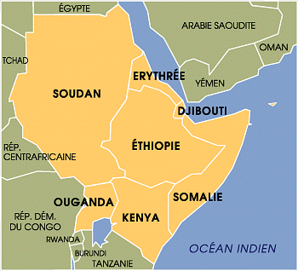

Slide 2
couplet 1
accompagnement Ré – Sib – Do – La
J'aurais pu être un môme,
Un bout de chou qui sourit,
Et se foutre d'être mouillé,
Comme de la dernière pluie.
Mais ici il n'y a pas d'eau,
Qu'un silence ordinaire,
Qui ne cesse de peser
Sur l'eau comme un enfer
Refrain à deux voix
accompagnement
Ré – Fa – Do – Sol – Sol – Ré – Ré
Je n’veux pas l'aumône,
Je n’ veux pas déranger,
Mais juste un peu d'eau,
Faire des ricochets, Faire des ricochets.
Je n’veux pas l'aumône
je n’veux pas déranger,
Mais juste un peu d'eau
pour faire des ricochets
Pont
Moi ce que je voulais c'est jouer
Mais pas avec ma vie
Et je vous regarde verser
Des larmes qu'on a plus ici
Moi ce que je voudrais c'est danser
Pour faire tomber la pluie
Et je vous regarde creuser
La terre mais pas des puits
Couplet 2
accompagnement Ré – Sib – Do – La
J'aurais pu être un môme, (Au destin magnifique)
Comme un autre qui grandit, (Au Loin des dunes d'Afrique)
Sans avoir à scruter (Sans avoir a subir)
Un ciel qui vous oublie (Un ciel sans avenir)
J' demande pas un ruisseau
Encore moins une rivière
Je me sens mal, Jeter,
des bouteilles à la mer
Pont

